Slide 1

Pythonにトランスパイル可能な 静的型付けプログラミング言語 の開発
< / >
2023年度未踏IT人材発掘・育成事業
竹迫PM担当プロジェクト
2023/11/26 八合目会議発表
芝山駿介

Slide 2
目次
はじめに
Pythonの欠点
解決策: 新言語の開発
新言語のコンセプト
これまでの進捗
直近の進捗
今後の予定
質疑応答

Slide 3

自己紹介
名前: 芝山駿介
所属: 早稲田大学先進理工学部物理学科4年
興味: 物理学、プログラミング言語
GitHub: mtshiba
Twitter(X): @s_sbym

Slide 4

近年注目される言語Python の大きな3つの欠点
動的型付け
歪な仕様
環境構築難度

Slide 5
Pythonの欠点
動的型付け
動的型付けは実行時にコードの正当性を検証するため、バグの発見が遅れる
=コード品質に影響する場合がある [1] [2]
また、静的型付け言語に比べて実行効率も悪い傾向にある
よって、実行に時間がかかる・大規模なソフトウェアにおいては静的型付け言語の方が一般に適していると言える
学術計算・機械学習技術はこれに当てはまるが、Pythonが第一言語となってしまっている
[1] http://www.washi.cs.waseda.ac.jp/wp-content/uploads/2016/11/HASE_2017_paper_25.pdf
[2] https://danluu.com/empirical-pl/

Slide 6
Pythonの欠点
動的型付け
このように話すと、小規模なソフトウェア開発・プロトタイピングなら
まだ動的型付けの方が有利という意見が挙がりがちだが、
批判を恐れずに言えば勘違いである
このような人は恐らくPythonなどの動的性 ー JupyterやREPLが使える ー
を動的型付け固有と誤認している
漸進的型付けの理論研究・実装も進歩しており、型付けできないプログラム
の集合は年々縮小している
Language Serverの登場も静的型付けの優位性を引き上げた
→ Language Serverは実行前に多くの情報が得られる言語に有利な仕組み

Slide 7
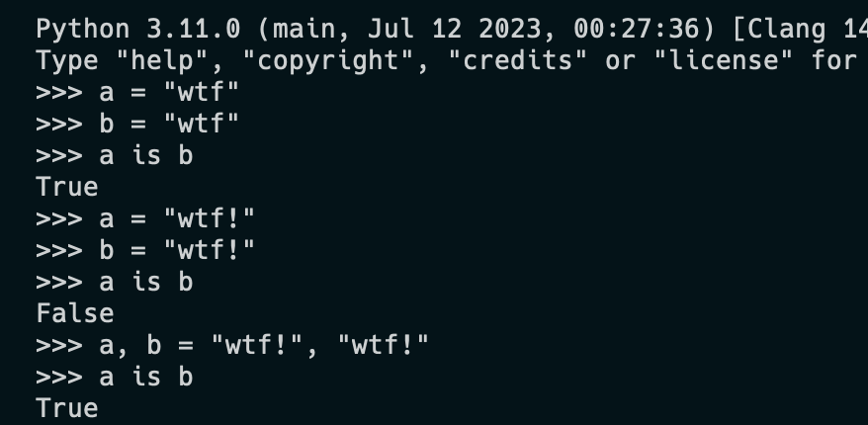
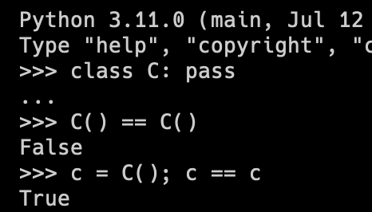
Pythonの欠点
歪な仕様
Pythonは初心者にもわかりやすい平易な文法と謳われているが、それは極めて
表面的な部分だけである
→ Pythonの設計は場当たり的である
オブジェクトの参照や変数のスコープに非直感的な
部分[1]があり、バグの温床となっている
また、Pythonは後付けのオブジェクト指向言語
であり近年注目されている関数型プログラミング
にはあまり向いていない(詳しくは後述)
[1] https://github.com/satwikkansal/wtfpython

Slide 8
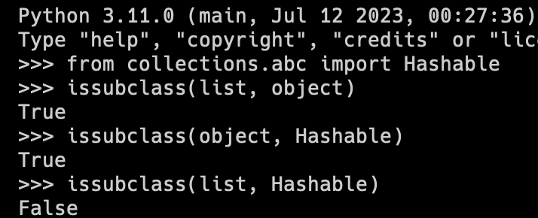
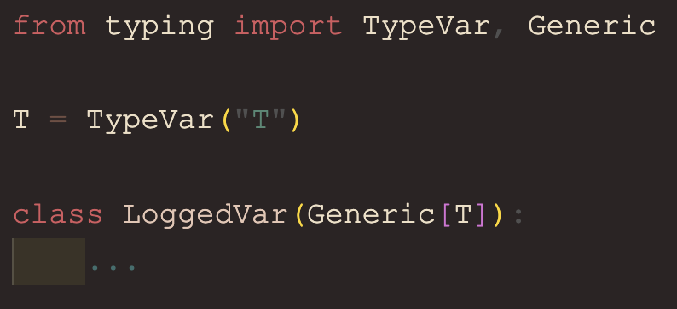
Pythonの欠点
歪な仕様
Pythonの型設計は不健全である
(e.g., Liskovの置換原則に違反している)
また最近のPythonは型指定(もどき)
ができるようになったが、後付けゆえの
見苦しさがある

Slide 9
Pythonの欠点
開発環境の構築が難しい
Pythonは公式の提供する開発ツールが比較的貧弱であるため、サードパーティの開発ツールが乱立している
仮想環境: venv, pyenv, pyenv-virtualenv, pipenv, Anaconda
フォーマッタ: black, autopep8, yapf, autoflake
パッケージマネージャ: pip, poetry, pipenv, Anaconda
Linter: flake8, pylint, Prospector, ruff
→ 有名所だけでも320パターン以上の中から選定する必要がある
他人のコードを動かす場合…

Slide 10
では、解決策はあるか？
< / >

Slide 11
― Pythonの欠点を克服した新言語を作る
< / >

Slide 12




新言語のコンセプト
PythonのAPIを直接呼び出せる(トランスパイルされる)
先述のような欠点があるにもかかわらず
Pythonが人気なのは、圧倒的な量の
コード資産があるという点が大きい
これらのコード資産を流用できる言語があれば
そちらに移行できる
このような既存言語の資産を流用できる言語は
ScalaやTypeScriptなどがある

Slide 13
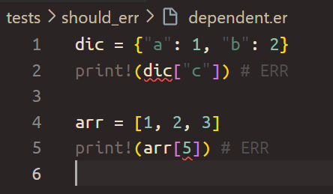
新言語のコンセプト
高度な静的型システムを持つ
静的型付けは実行効率のみのためにあらず
型システムはコードの堅牢性を高めてくれる
新言語は依存型と呼ばれる高度な型を持つ
これを用いると例えば配列の境界チェックなどを
コンパイル時にも検査できる

Slide 14
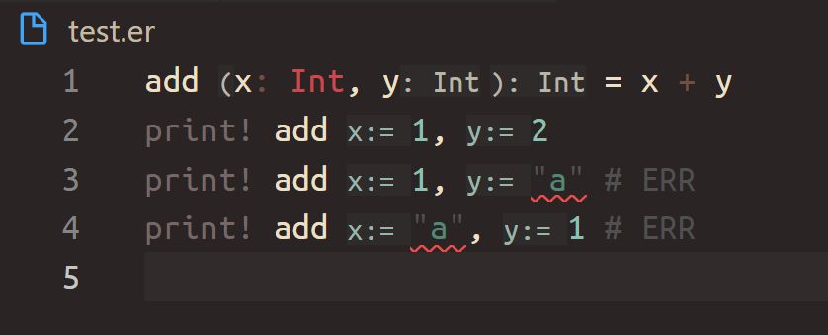
新言語のコンセプト
型推論機能を持つ
型推論とは変数や関数の型を指定せずとも
コンパイラが自動で推論してくれる機能
動的型付けのようなシンプルな記述で
ありながら検査はしっかりと静的に
行われている

Slide 15
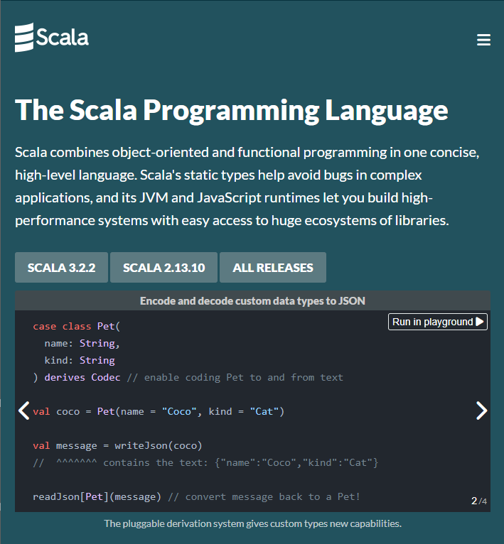
新言語のコンセプト
関数型＋オブジェクト指向
オブジェクト指向(Object-oriented)はPythonや
Javaなど多くの言語が採用するパラダイム
しかし近年は、より数学的で形式的な取り扱いが
容易な関数型(Functional)プログラミングが
注目されている
両者は組み合わせることも可能であり、
そのようなアプローチを取る言語もある
(e.g., Scala)
提案する言語もこのアプローチを採用する
Source: https://scala-lang.org

Slide 16
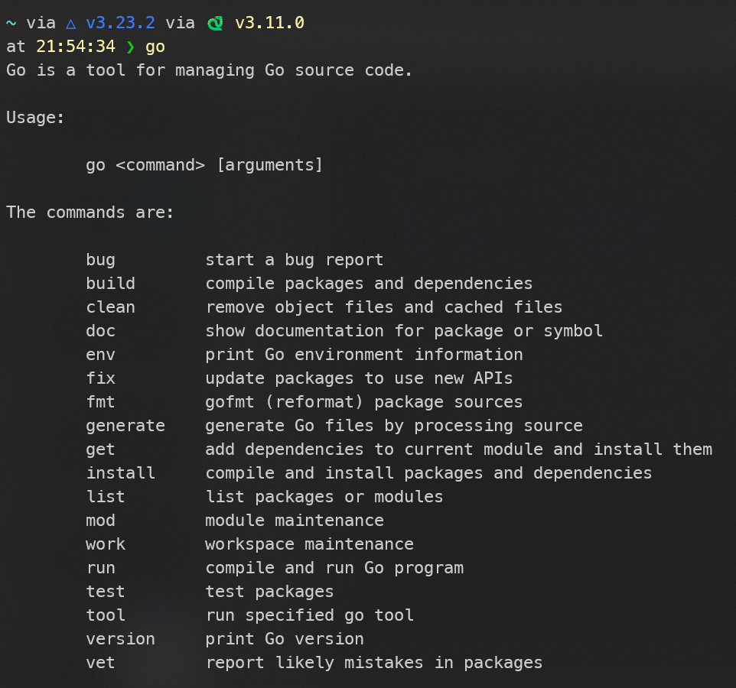
新言語のコンセプト
開発ツールの統合
仮想環境マネージャ、フォーマッタ、
パッケージマネージャ、linterなどを
すべてコマンドひとつに統合
このようなアプローチはGo言語などが採用
環境構築が容易になり、
高い再現性も保証される

Slide 17
新言語のコンセプト
＋ネイティブコードバックエンド
新言語の既定のバックエンドはPythonインタープリタ
だが、せっかく静的解析したのだからバイナリ生成も
できると嬉しい
プログラムの高速化も期待できるし、シングルバイナリに
まとめられるのでプログラムの配布が容易になる
CPythonを使わず計算できるところはネイティブに実行し、
どうしても必要な部分はインタープリタと通信する形式

Slide 18
……という言語「Erg」を開発しています

Slide 19
これまでの進捗
☑言語機能の実装
未踏期間前から基本的機能は実装済み
未踏期間中はツール開発に必要な機能の実装にフォーカス
実装した主要な機能は以下の通り:
スライスの実装
bin/oct/hexリテラル
ネストしたパターンマッチ
refinement class
unsoundモジュール
可変長(キーワード)引数の実装

Slide 20
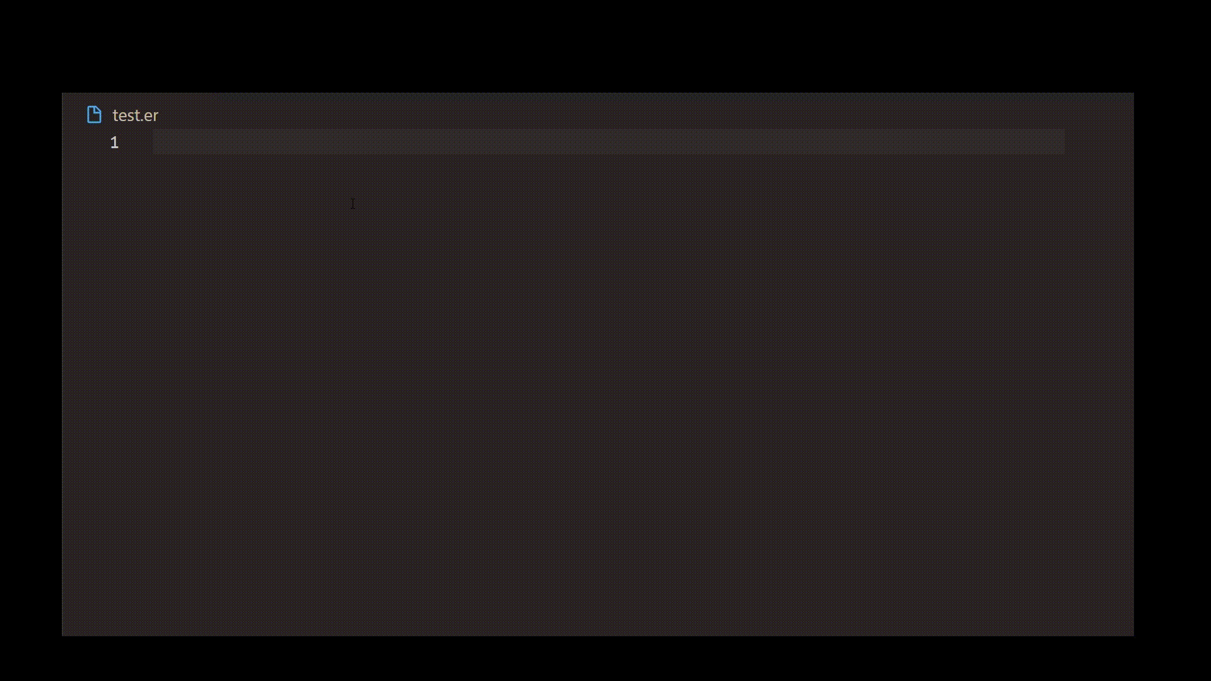
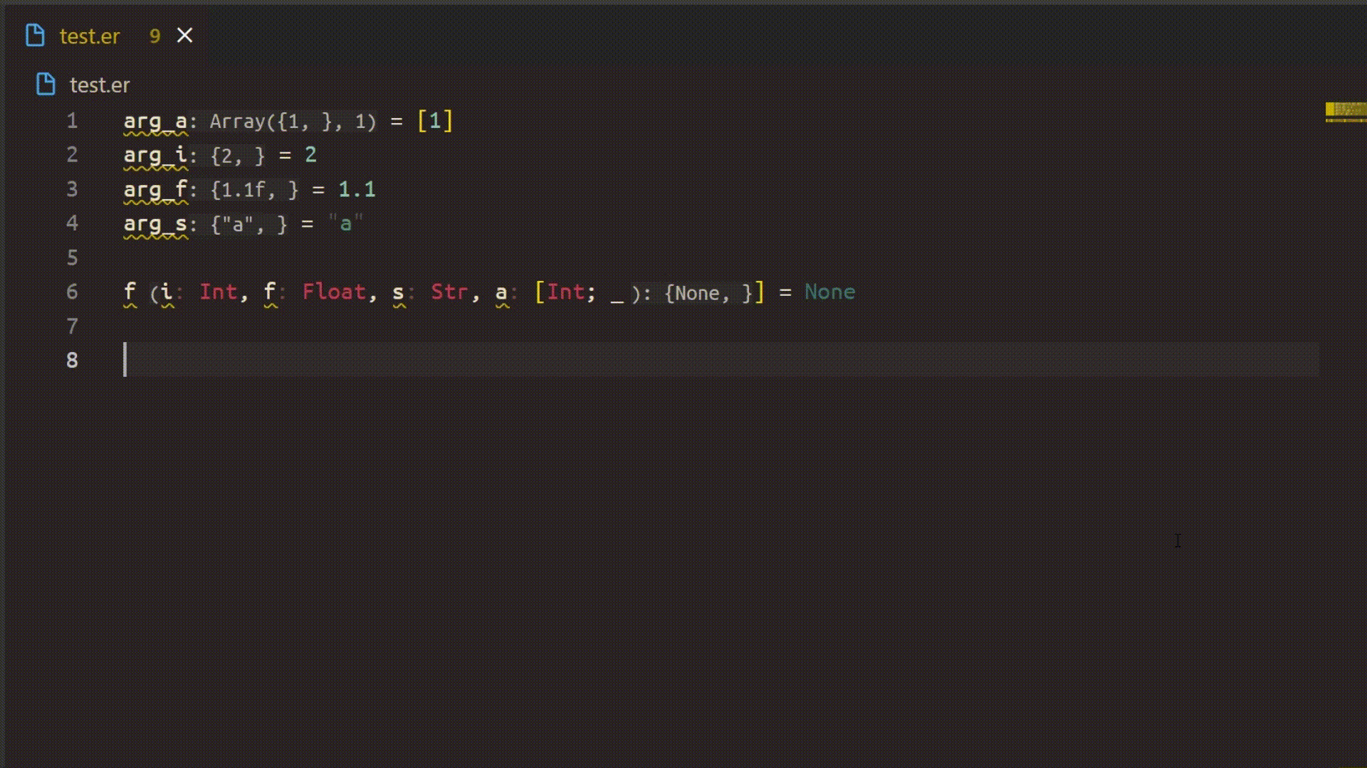
これまでの進捗
☑Language Serverの開発
RustのLanguage Serverである
rust-analyzerを参考に実装
エラーのハイライト、補完、rename
など基本的機能は未踏前から実装済み
未踏期間中は発展的な機能や
並列化、補完精度の向上などを行なった

Slide 21
これまでの進捗
☑パッケージマネージャの実装
Erg自身を用いて実装
現在実装されている機能の例：
init: パッケージを初期化(設定ファイルの生成等)
build: 依存関係を解決・パッケージをビルド
install: アプリケーションパッケージを擬似実行ファイル
にしてbinディレクトリに配置
publish: 後述するレジストリにパッケージを登録する

Slide 22
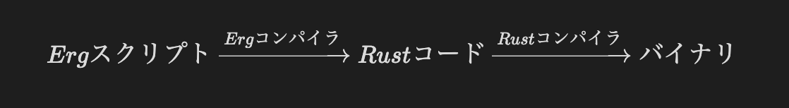
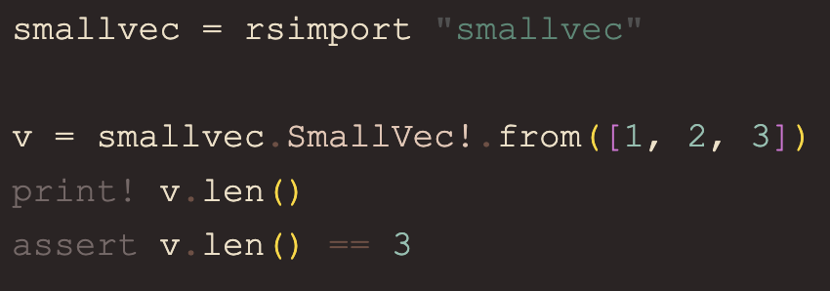
これまでの進捗
☑ネイティブコードバックエンドの実装
ネイティブコードバックエンドは
Rustコードをターゲットとする方式で実装
バイナリ生成の仔細な実装を省略
現在は基本的な計算機能とプリミティブ
オブジェクトを実装した段階
現在はRust crateをimportする機能を実装中

Slide 23
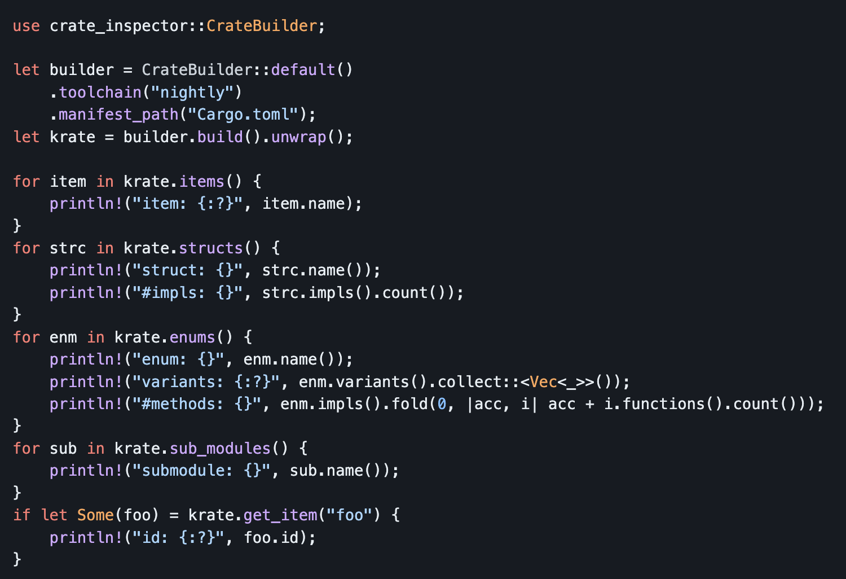
直近(11月)の進捗
☑crate-inspectorの開発
Rustコードバックエンドでは
Rust crateをimportできるように
したら嬉しい
→ Rust crateからErgの型定義ファイル
を生成する機構を実装中
そのためにRust crateの公開API情報を
取得するライブラリを開発

Slide 24
(公開したOSS)
Erg本体もOSSで公開されているが、
開発過程で書いたコードのうち
汎用的に利用できる部分は別のOSSとして公開
molc: Language Serverのテスト用ダミークライアント
ruast: Rustコード生成用のRust AST
crate-inspector: Rust crateの公開API情報を取得する

Slide 25
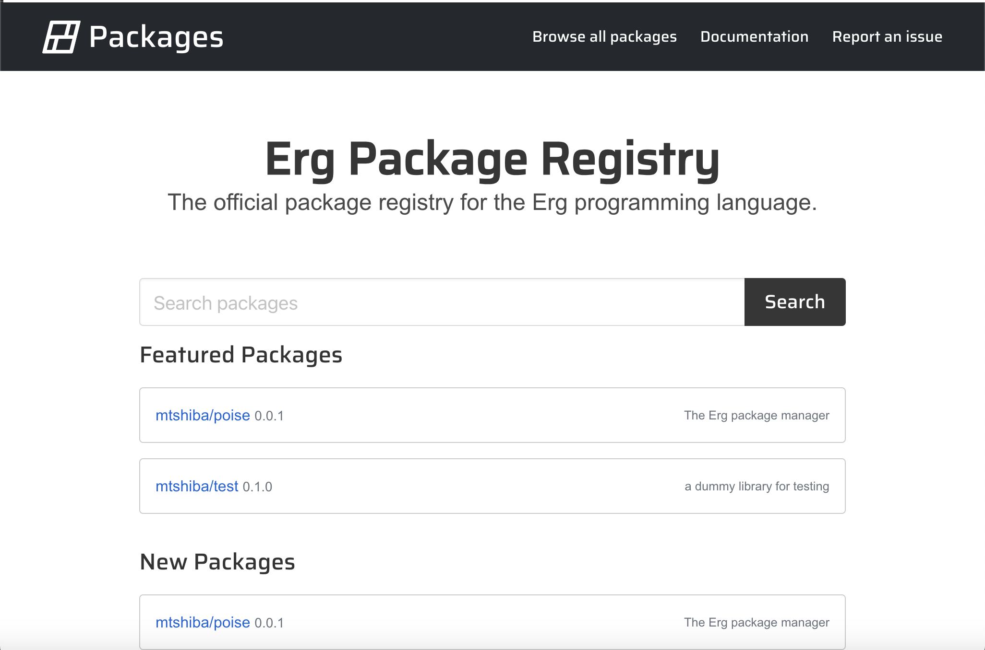
直近の進捗
☑レジストリサイトの作成
追加されたパッケージの詳細を閲覧
できるサイトを作成
レジストリリポジトリへのpushをトリ
ガーにしてコンテンツが更新される

Slide 26
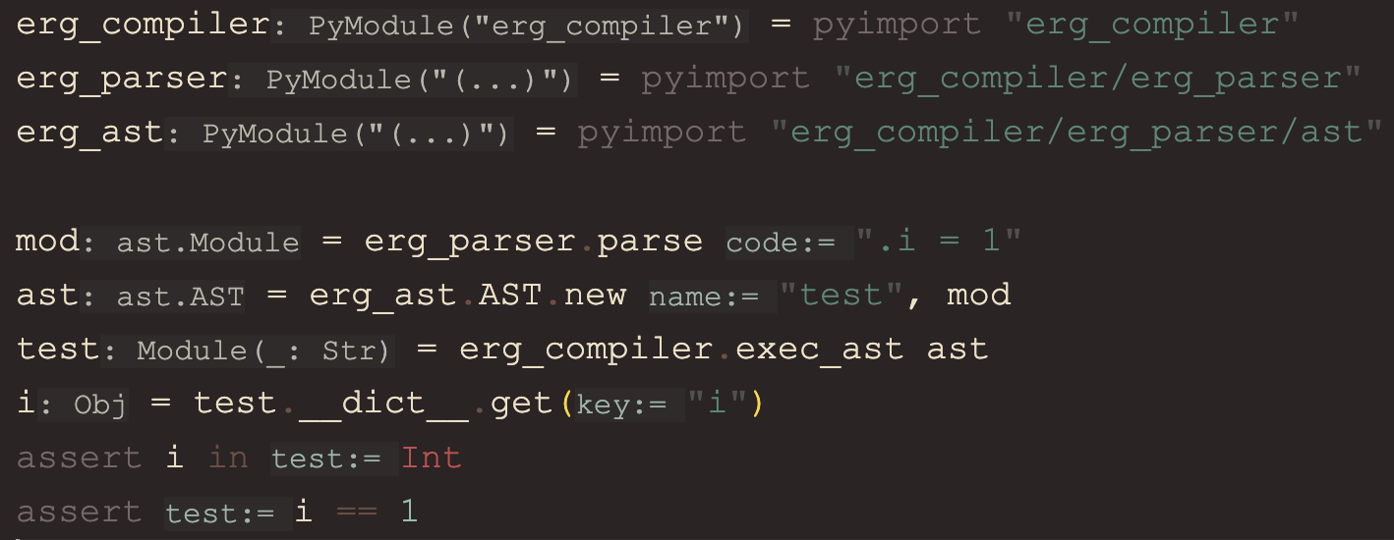
直近の進捗
☑コンパイラをPythonライブラリとして公開
ErgコンパイラはRustで書かれている
ので本来Erg ASTやコンパイラを実行時
に触ることはできない
しかしモジュールを動的にロードしたい
ケースが出てきたので、コンパイラを
(pyo3を使って)Pythonライブラリ化した

Slide 27
Demo dayまでの予定
パッケージマネージャのバイナリ化
ネイティブコードバックエンドの目標は
今の所CPythonで実行しているパッケージマネージャを
バイナリへコンパイルできるかというところで設定
パッケージマネージャはレジストリと通信など
しているので、その辺りをなんとかする必要がある

Slide 28
Demo dayでやりたいこと
ライブコーディング
コンピュータにErgがインストールされていない状態から
ツール一式のインストール
何らかのパッケージの作成
コーディング
実行
パッケージ登録
までスムーズにやれるように持っていく

Slide 29
未踏期間後の展望
布教
PythonやRustコミュニティを中心にカンファレンス
に参加するなどしてアピールしていく
ドキュメントの拡充
言語仕様
チュートリアル
コントリビュータ向け内部資料

Slide 30
< / >
提案者
芝山駿介
発表日
2023 / 11/ 26

Slide 31
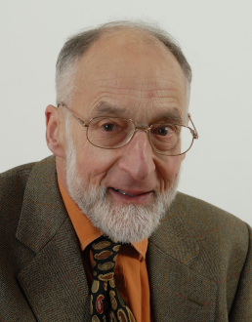
新言語のコンセプト
健全な静的型システムを持つ
また型システムは「健全」であるように設計されており、
隔離された特殊な関数を使わない限り「おかしくなる」ことはない
(c.f., TypeScriptの型システムは割と簡単に「おかしくなる」)
Well-typed programs cannot “go wrong.”
― Robin Milner

Slide 32
想定される疑問
Q: Pythonの上位互換言語を作る？
A:
No
先述したようにPythonの文法には根本的問題があるため、
必ずしも文法の互換性には拘らない
APIについても、exec関数など静的解析を阻害するものは原則排除する
これらの使用は現在ではバッドプラクティスとされているため
排除してもそこまで問題はない

Slide 33
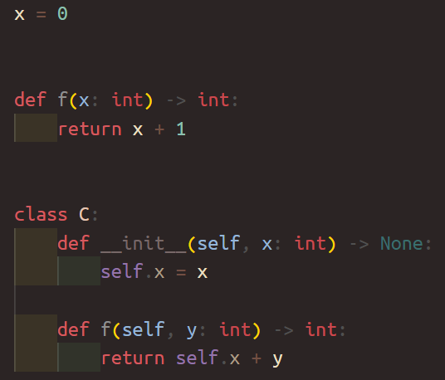
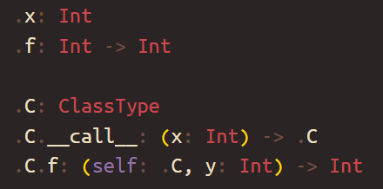
想定される疑問
Q: PythonのAPIをどのように型付けするのか？
A:
組み込みAPIは手作業
ユーザースクリプトについては、型定義用のファイルを用意する
e.g.,
Pythonコード
型定義ファイル

Slide 34
想定される疑問
Q: Pythonにも型指定の文法はあるが？
A:
型推論できるかが重要
いちいち型指定しなくてはならないのなら、
他の静的型付け言語を使ったほうが良い
さらに
* 型指定しても速度が向上する訳では無い
* 型が間違っていても実行自体はできてしまう
などの問題がある

Slide 35
想定される疑問
Q: Ergの型推論は完全か？
A:
恐らくNo
現時点では再帰関数の型推論が上手くいっておらず、これを完全に解決する のは難しいと思われる
また、依存型の型推論は一般に決定不能
しかし完全性にはそれほど強くこだわっていない
なぜなら、完全に型推論が可能な言語でも型指定を行うとエラー表示が
具体的になってわかりやすくなるといったメリットがあり、型指定自体
悪いものではない
ただなるべくシンプルに書けるようにしたい

Slide 36
想定される疑問
Q: Pythonの静的解析が困難だという根拠は？
A:
実際にやってみた
https://github.com/mtshiba/pylyzer
Ergの型検査器を流用したPythonの静的解析ツール
型推論なども行えるが、やはりこのアプローチでは限界がある
と感じている

Slide 37
想定される疑問
Q: 移行が大変で人気が出ないのでは？
A:
Pythonのような人気言語となることはそもそも目的ではない
またPythonを打倒する意図もない
あくまでPythonが占めるべきではなかったニッチを奪回する言語
そしてそのようなニッチで苦しむ人々は技術力があり、新言語の
学習もそれほど苦にしないと思われる
(また、これからスキルの低いプログラマはAIの登場によって
ある程度淘汰されていくと考えられる)

Slide 38
想定される疑問
Q: Pythonの些細なミスは
所謂AIによる修正で十分になっていくのでは？
A:
現在のLLMの課題： 複雑な計算などを正確にエミュレートできない
計算部は専用ソフトウェアに移譲させ、専用ソフトウェアの出力を
フィードバックしてコードを改善させるなどのアイデアがある [1]
すると正確な静的解析を出すソフトウェアは不要になるどころか
より重要になっていく！
[1] https://github.com/biobootloader/wolverine

Slide 39
想定される疑問
Q: Juliaではだめなのか？
A:
Juliaは動的型付け言語
静的型システムがほしいのはパフォーマンスのためだけではない
*「コンパイルが通れば、正しく動く」の快適さ

